Slide 1
BÀI 21: THỰC HÀNH: QUAN SÁT VÀ
PHÂN BIỆT MỘT SỐ LOẠI TẾ BÀO

Slide 2
Kiểm tra bài cũ
Em hãy cho biết ý nghĩa của
sự lớn lên và sinh sản tế bào?

Slide 3
Thực hành quan sát tế bào lớn bằng mắt thường và tế bào nhỏ bằng kính hiển vi
Chuẩn bị
Cách tiến hành
Thu hoạch
Mẫu vật
Thiết bị
dụng cụ
Làm tiêu bản, quan sát tế bào biểu bì hành tây
Quan sát và vẽ tế bào trứng cá
Vẽ các loại tế bào, hoàn thành bảng trả lời câu hỏi

Slide 4
I. CHUẨN BỊ
1. Thiết bị dụng cụ
Kính hiển vi có vật chất 40x và kính lúp.
Nước cất đựng trong cốc thủy tinh.
Đĩa petri.
Các dụng cụ khác: Giấy thấm, lam kính, lamen, ống nhỏ giọt, panh, thìa inox, dao mổ.

Slide 5
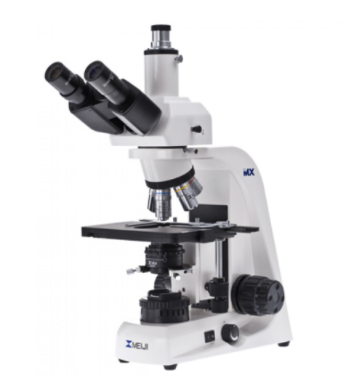
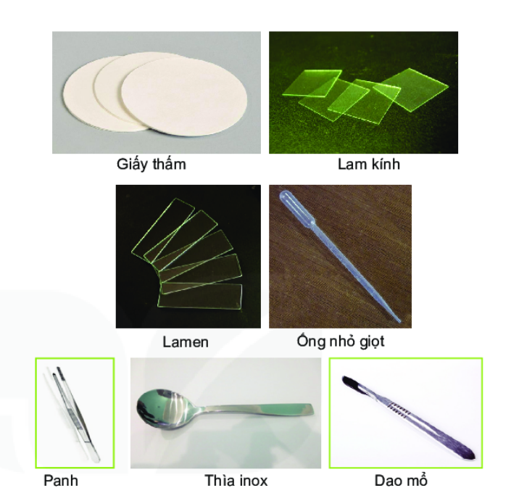
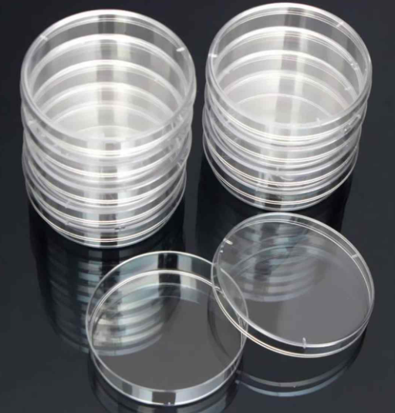
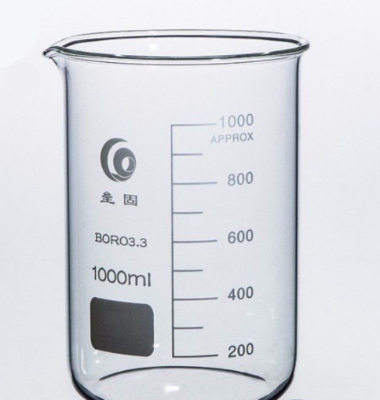

Slide 6
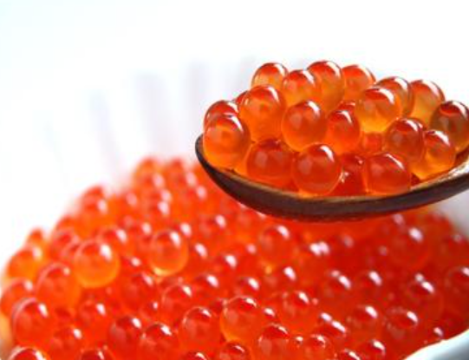
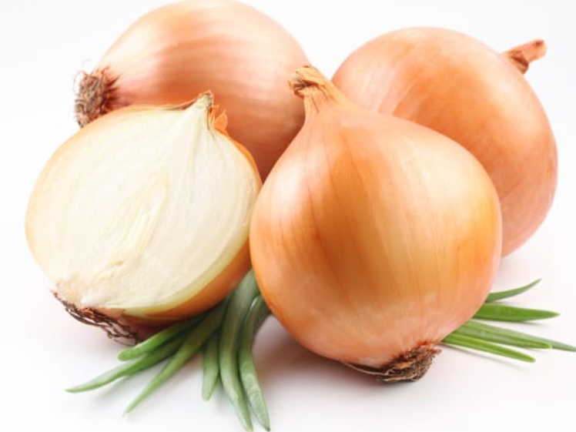
2. Mẫu vật
Củ hành tây
Trứng cá

Slide 7
1. Làm tiêu bản, quan sát và vẽ tế bào biểu bì hành tây
II. CÁCH TIẾN HÀNH
Bước 1: Dùng dao mỏ tách lấy một vảy hành, tạo một vết cắt hình vưông nhỏ kích thước 7-8 mm ở mặt trong của vảy hành. Sử dụng panh lột nhẹ lớp tế bào trên cùng của vết cắt.
Bước 2: Đặt lớp tế bào lên lam kính đã nhỏ sẵn một giọt nước cất, đậy lamen lại. Sử dụng giấy thắm để thấm phần nước thừa.
Bước 3: Đặt lam kính lên bản kính của kính hiển vi và quan sát ở vật kính 10x rồi chuyển sang vật kính 40x.

Slide 8
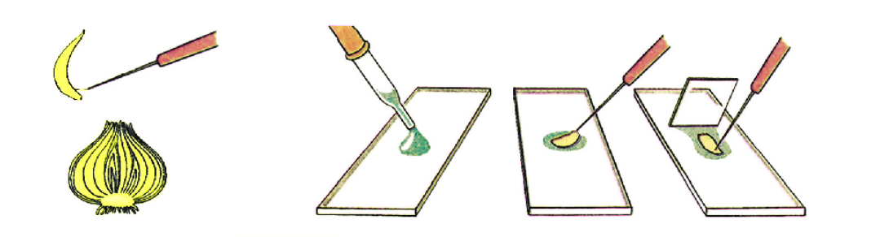

Slide 9
2. Quan sát và vẽ tế bào trứng cá
Bước 1. Dùng thìa lấy một ít trứng cá cho vào đĩa petri.
Bước 2. Nhỏ một ít nước vào đĩa
Bước 3. Dùng kim mũi mác khoáng nhẹ để trứng cá tách rời nhau.
Bước 4. Quan sát tế bảo trứng cá bảng mắt thường hoặc bằng kính lúp.
Bước 5. Vẽ hinh tế bào em quan sát được.

Slide 10
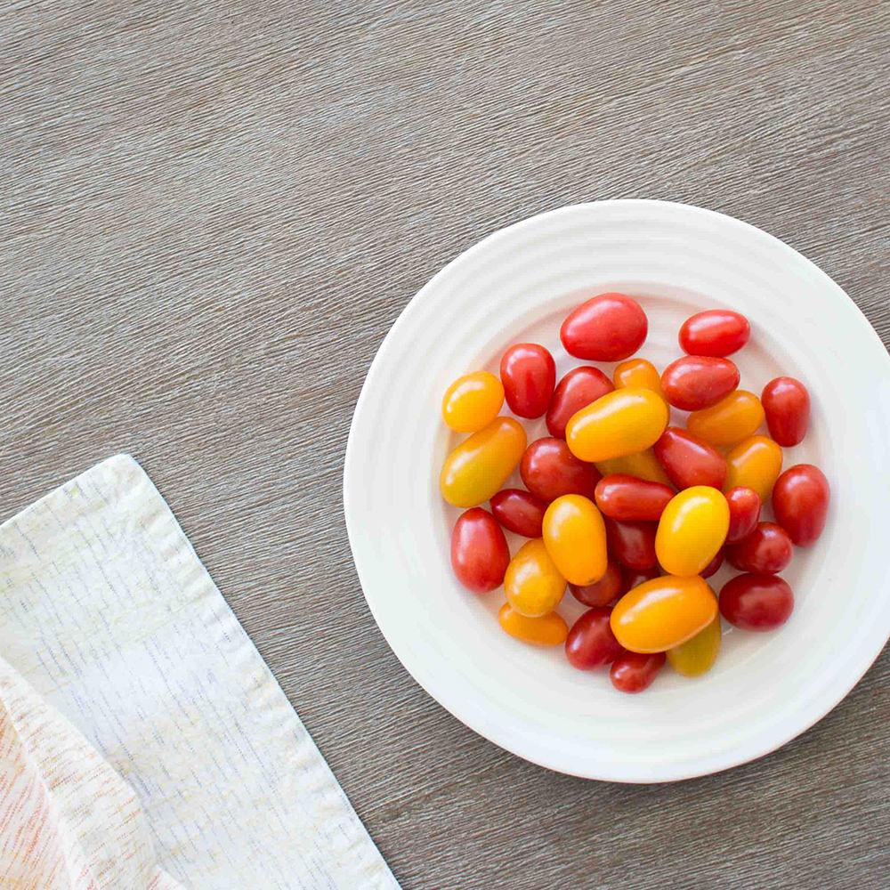
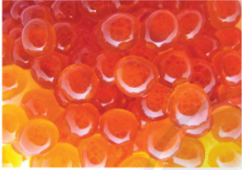

Slide 11
BẢNG NỘI DUNG THỰC HÀNH VÀ YÊU CẦN ĐẠT ĐƯỢC
Nội dung thực hành | Thời gian đề xuất | Yêu cầu cần đạt được
Làm tiêu bản, quan sát tế bào biểu bì hành tây | 10 - 15 phút | - Lớp biểu bì được lột
Quan sát tế bào trứng cá | 5 - 7 phút | - Quan sát được hình dạng từng tế bào trứng cá bằng mắt thường hoặc kính lúp - Xác định được thành phần quan sát được là cấu trúc nào của tế bào.

Slide 12
III. THU HOẠCH

Slide 13
1. Vẽ lại các tế bào đã quan sát được bằng kính hiển vi
Vẽ hình tế bào biểu bì hành tây, tế bào trứng cá.
Hình vẽ có chú thích cụ thể thành phần quan sát được

Slide 14
2. Nêu các thành phần của mỗi loại tế bào theo bảng mẫu
 | Tế bào hành tây | Tế bào trứng cá
Thành phần quan sát được | Thành tế bào nhân tế bào | Màng tế bào, tế bào chất
Thành phần không quan sát được | Màng tế bào, các bào quan | Nhân, các bào quan
Hình vẽ

Slide 15
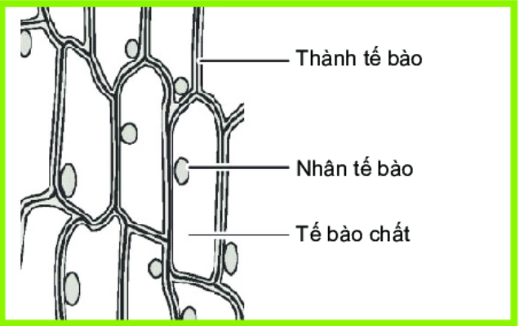
3. Trả lời câu hỏi
a. Thành phần em quan sát thấy ở cả hai loại tế bào?
b. Đặc điểm nào giúp em phân biệt được tế bào hành tây với tế bào trứng cá?
Đặc điểm để phân biệt tế bào hành tây và tế bào trứng cá là: kích thước, sự có mặt của thành tế bào.

Slide 16
Luyện tập
Những thiết bị, dụng cụ nào cần thiết cho việc làm tiêu bản và quan sát tế bào biểu vảy hành và tế bào trứng cá?
I. Dao mổ
K. Ống nhỏ giọt
L. Đĩa petri
M. Kim mũi mác
N. Lam kính
O. Thuốc nhuộm
P. Lamen
A. Kính hiển vi
B. Thìa inox
C. Dao nhọn.
D. Giấy khổ A4
E. Giấy thấm
G. Kính lúp
H. Nước cất
A, B, E, G, H, I, K, L, M, N, P

Slide 17
Màng nhân là cấu trúc không thể quan sát thấy ở tế bào của nhóm sinh vật nào?
Động vật
A
Người
C
Thực vật
B
Vi khuẩn
D

Slide 18
Trong quá trình làm tiêu bản, em cần lưu ý điều gì? Hãy chia sẻ kinh nghiệm của em
Tiêu bản có bọt khí sau khi đậy Lamen
……..
……….
Cách khắc phục:

Slide 19
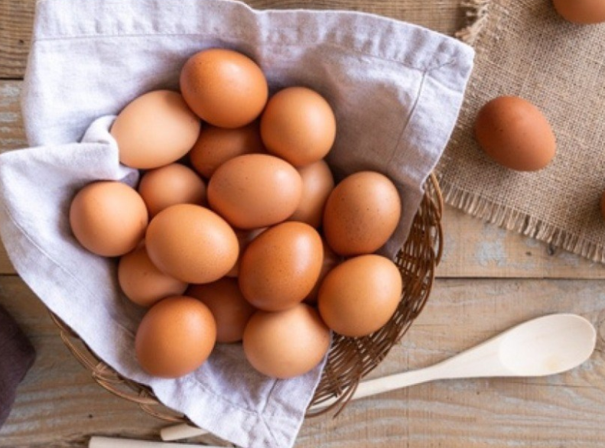
Mở rộng
Trứng gà là một ví dụ về tế bào có kích thước lớn.
Theo em, lòng đỏ và lòng trắng của trứng gà là thành phần nào trong cấu trúc của tế bào? Vai trò của chúng trong quá trình phát triển của trứng thành gà con là gì?
Trứng gà là một tế bào, lòng đỏ và lòng trắng thuộc cấu trúc của tế bào chất.
Nếu trứng được thụ tinh, phôi nằm ở phần lòng đỏ sẽ phát triển thành gà con nhờ chất dinh dưỡng được cung cấp bởi lòng đỏ (chủ yếu là protein) và lòng trắng (chủ yếu là nước và muối khoáng).

Slide 20
Hướng dẫn về nhà
Trả lời các câu hỏi trong Bài 21 - Sách bài tập.
Đọc trước Bài 22 – Cơ thể sinh vật

Slide 21
CẢM ƠN CÁC EM
ĐÃ LẮNG NGHE BÀI GIẢNG!

